Slide 1

Python Opencv
Haar방식 얼굴, 눈 식별

Slide 2

요거 선택

Slide 3
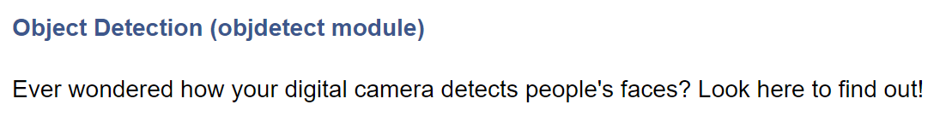
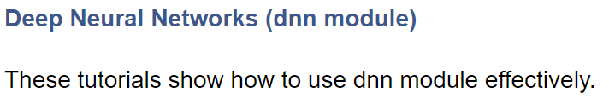
얼굴 인식 방식
Object Detection을 이용한 방식
기본이 되는 것
Deep Neural Networks를 이용한 방식
정확도가 좋음

Slide 4
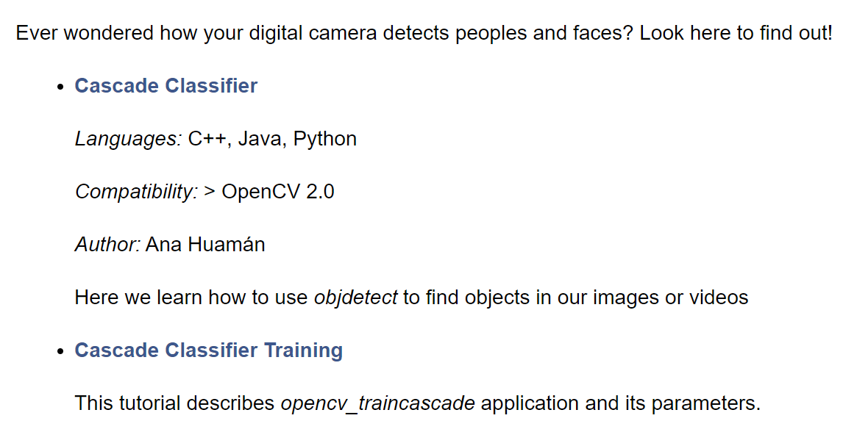
Object Detection
계층적인 방식

Slide 5
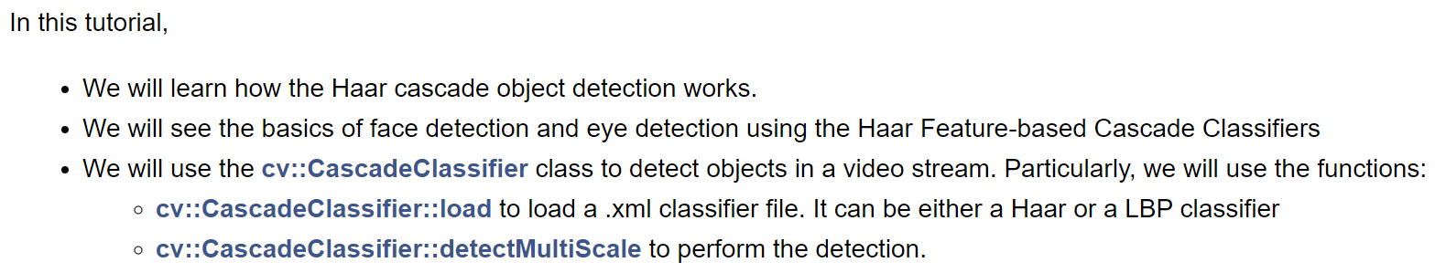
Object Detection
Haar cascade 방식의 물체 인식 방식을 이용한다!
Haar과 CNN과 공통점!
이미지의 일부분만 보고 접근하는 방식
장점 : 빠르다
단점 :
CNN보다 정확도가 떨어진다
예외처리를 잘 못한다 ➔ 선글라스 혹은 얼굴을 돌리거나 하면!!
Haar과 CNN과 다른점!
Haar 방식은 미리 정해준 방식으로 동작
CNN은 학습에 의해 동작

Slide 6
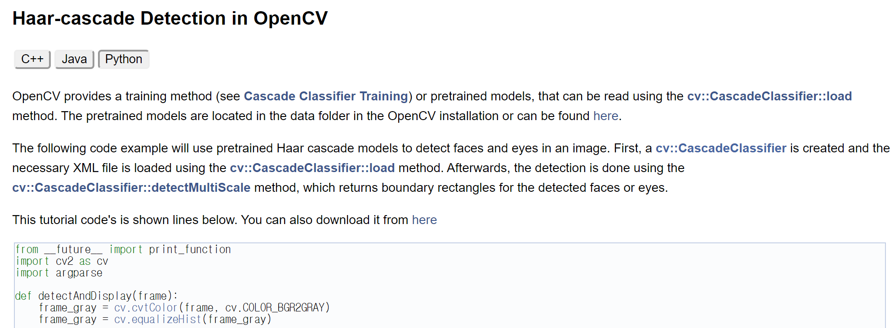
Object Detection
Haar cascade 방식의 물체 인식 방식을 이용한다!
https://docs.opencv.org/master/db/d28/tutorial_cascade_classifier.html
이 튜토리얼을 할 것이다!

Slide 7
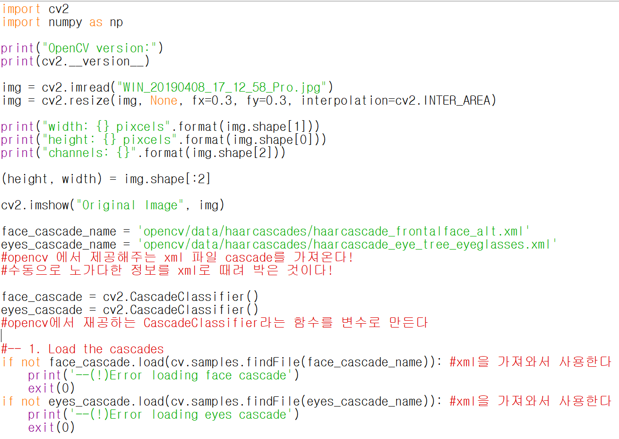
진행하기
가상환경을 키고
idle을 들어간다
https://github.com/opencv/opencv.git
들어가서 zip파일 다운
현재 py 폴더 위치에 압축풀기
폴더 이름을 opencv로 변경
오른쪽 코드를 작성한다
cv2로

Slide 8
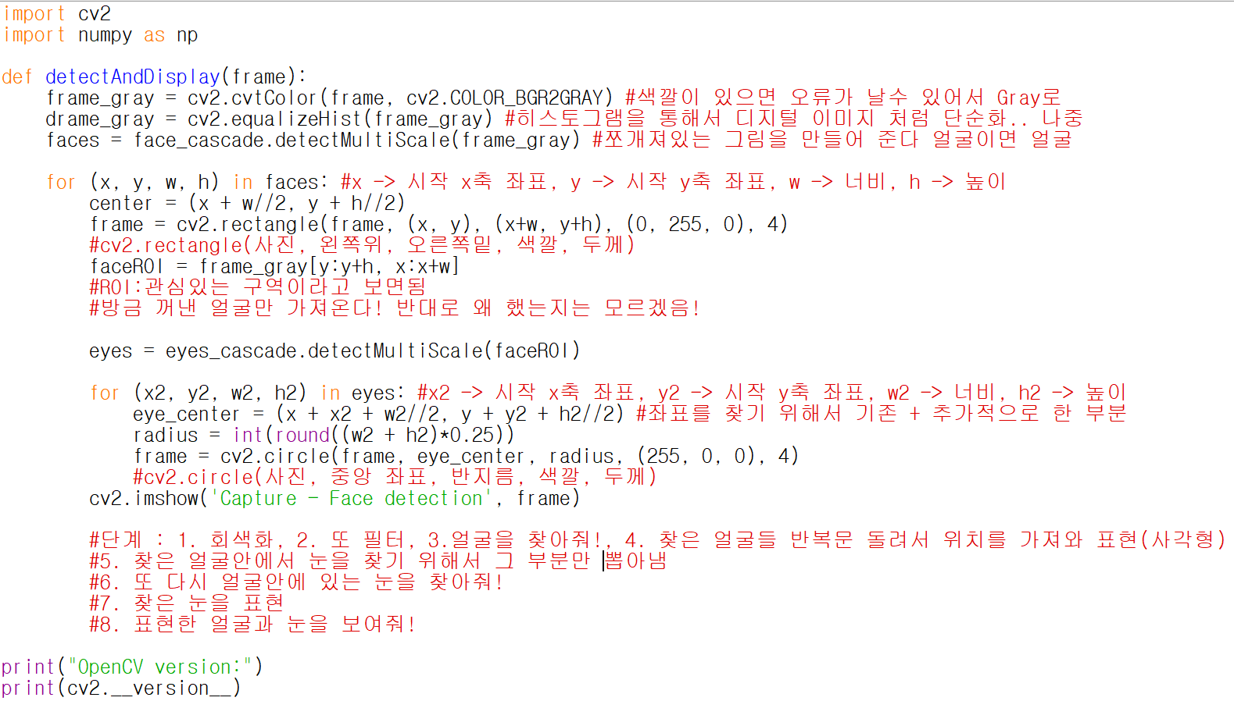
진행하기
가상환경을 키고
idle을 들어간다
재활용을 위해서 함수를 생성
x좌표, y좌표 시작
x + w//2
h2
h
w
w2
y + h//2
center = (x + w//2, y + h//2)
반지름= (W2 + h2) * 1/4

Slide 9
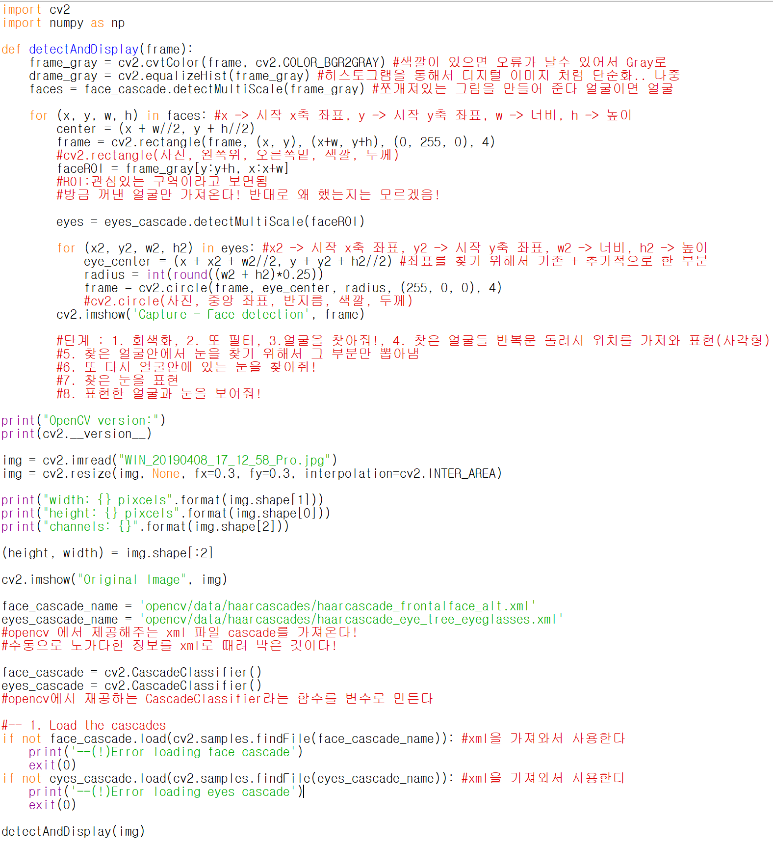
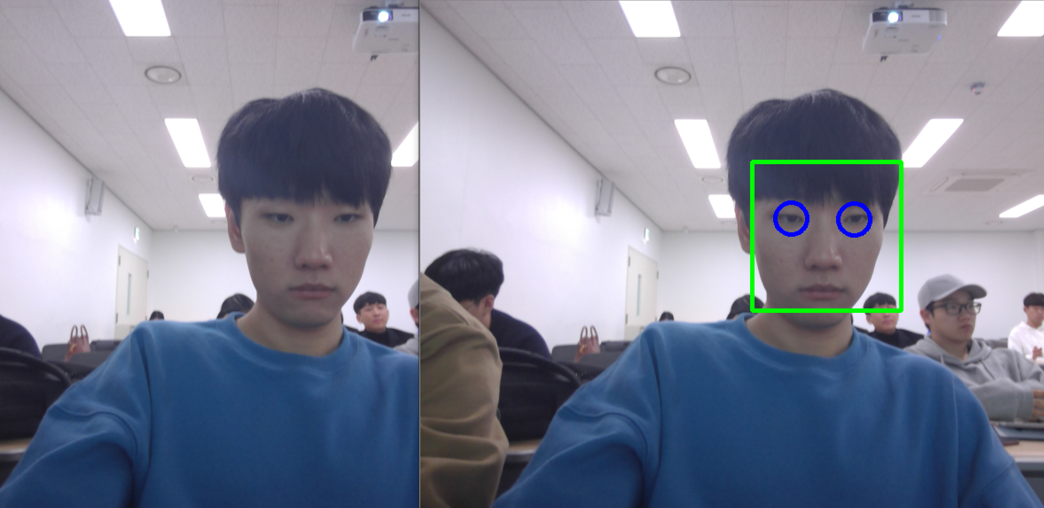
진행하기
적고 실행

